Slide 1
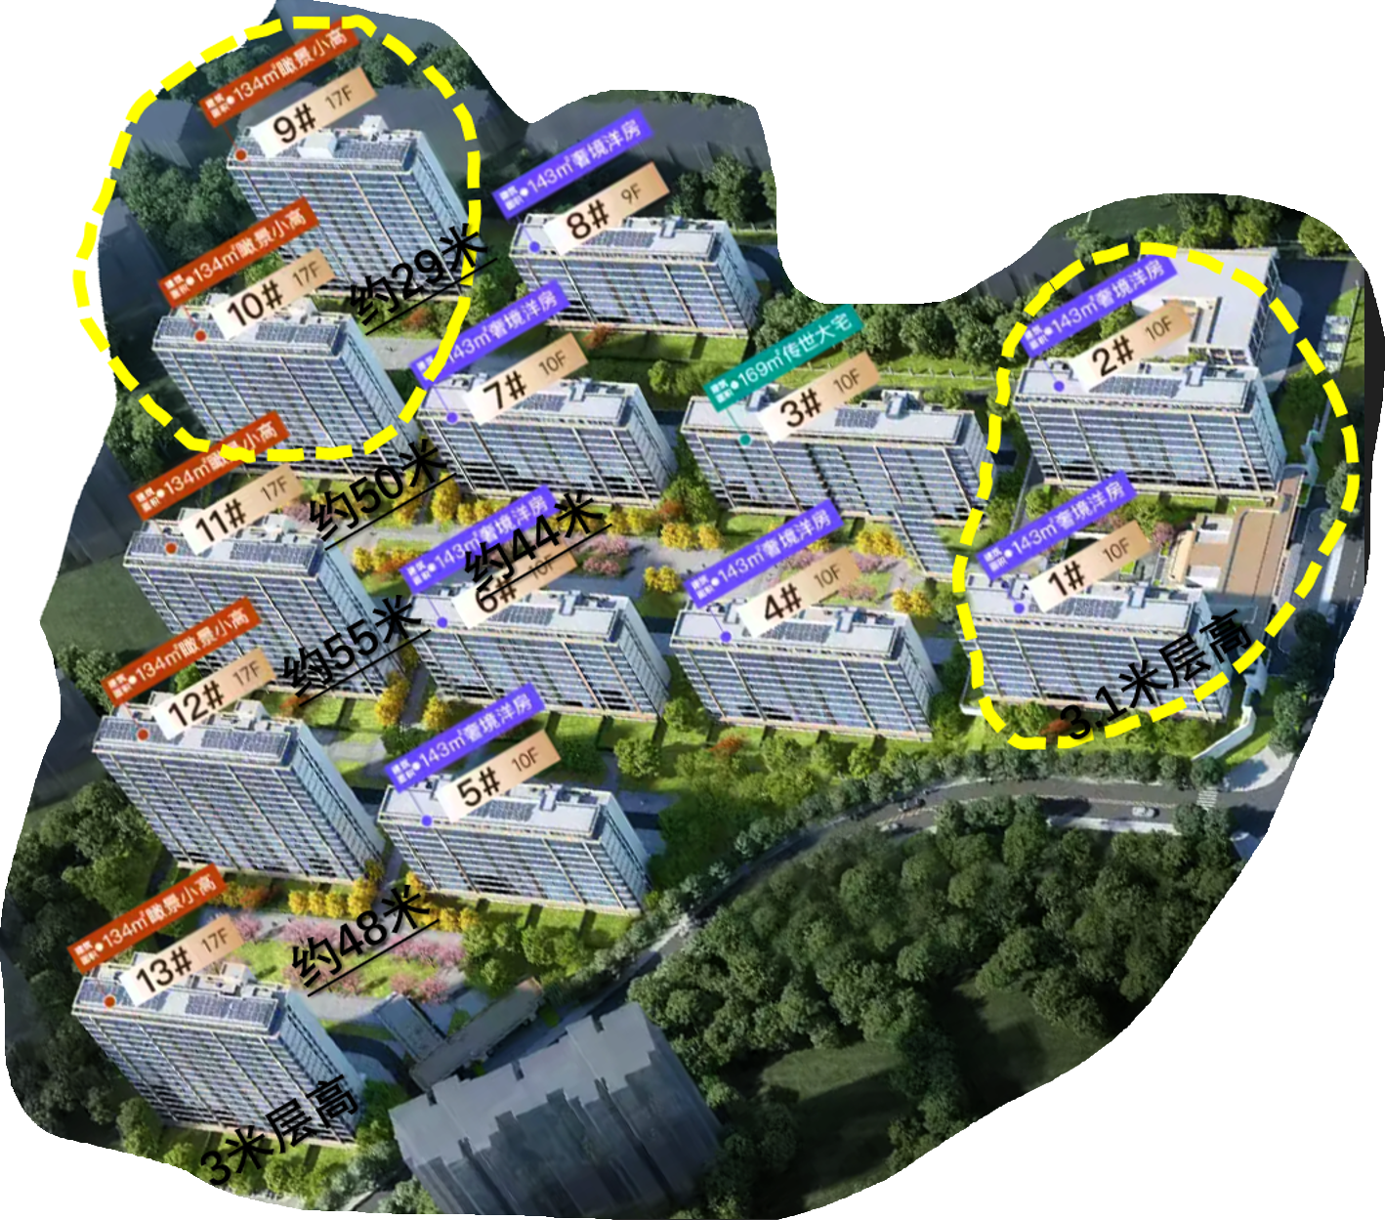

Slide 2
优惠叠加：前期排卡优惠 5 万 + 集团特批开盘优惠 10 万 + 认购后 5 天内交首付签约优惠 5 万，累计优惠 20 万。
价格与产品：惠后均价 2.1 万 / 平，可购买黄岛中心的精装小高层。
时间节点：预计月底首开，优惠仅限首开；本周末排卡活动继续。

Slide 3
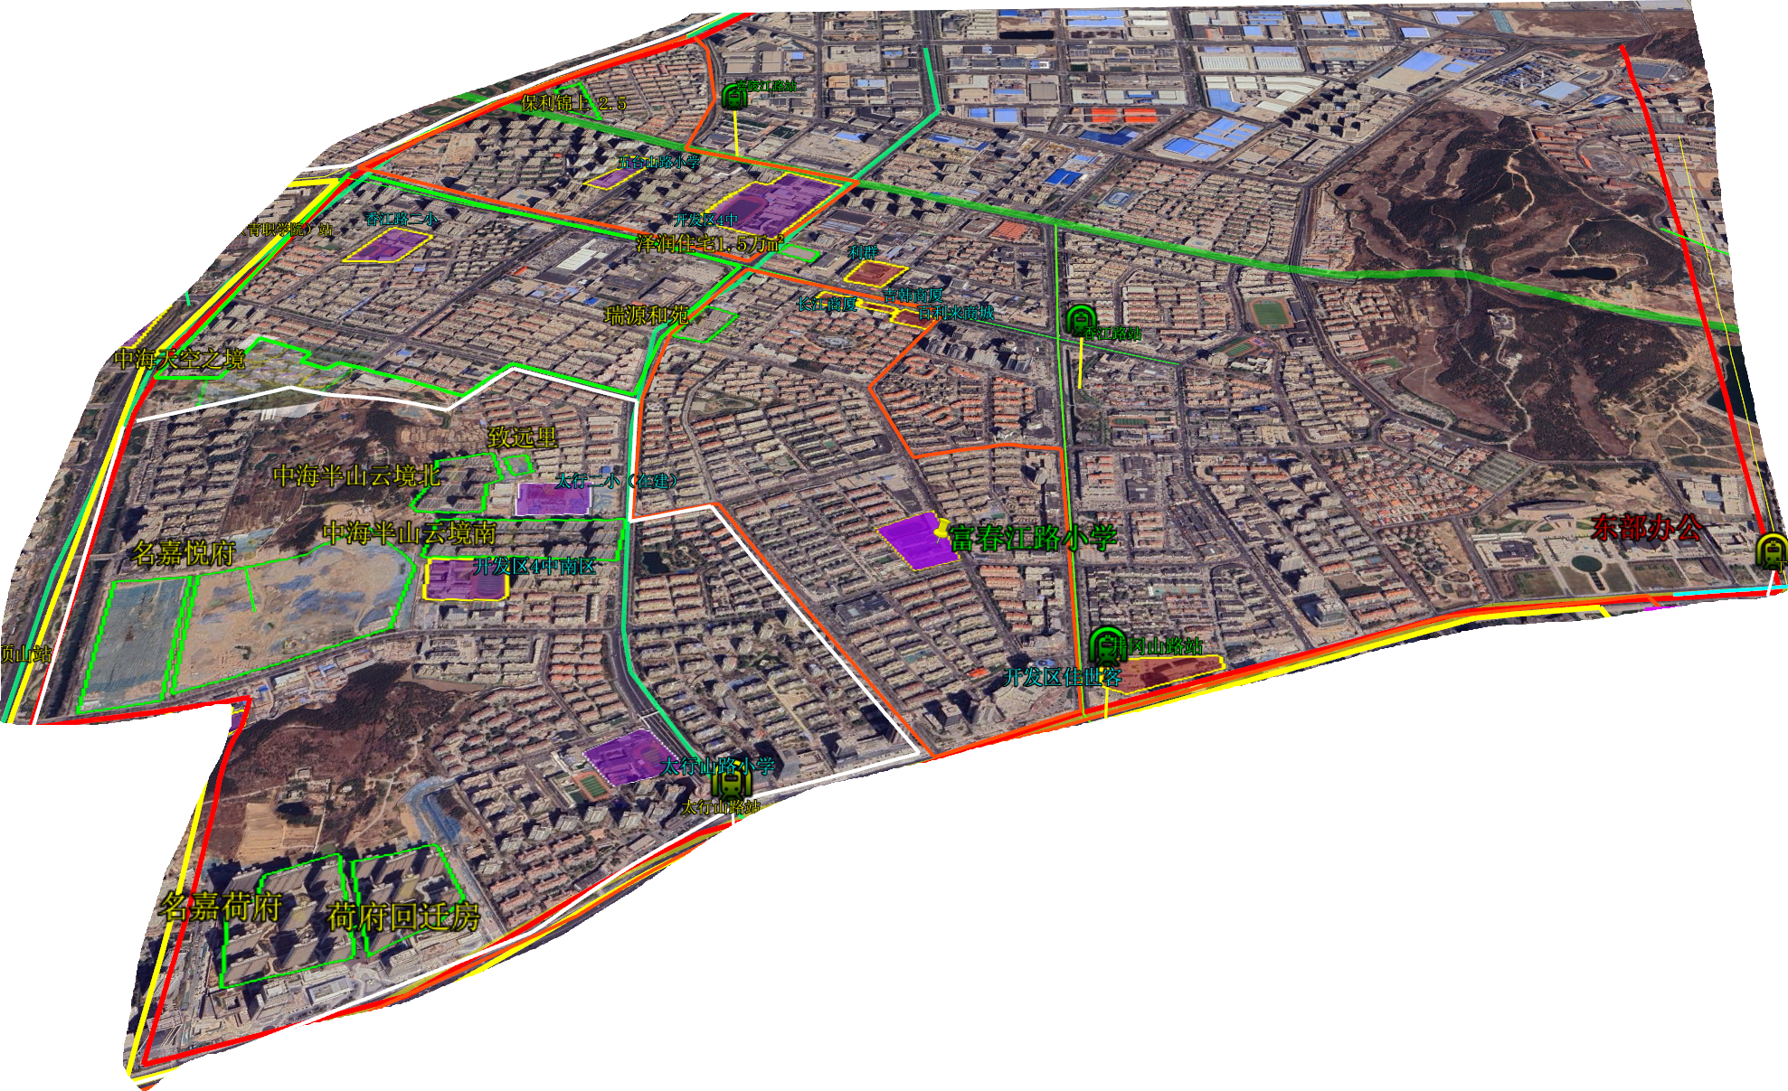
四中片区的楼盘
刘公子制图

Slide 4
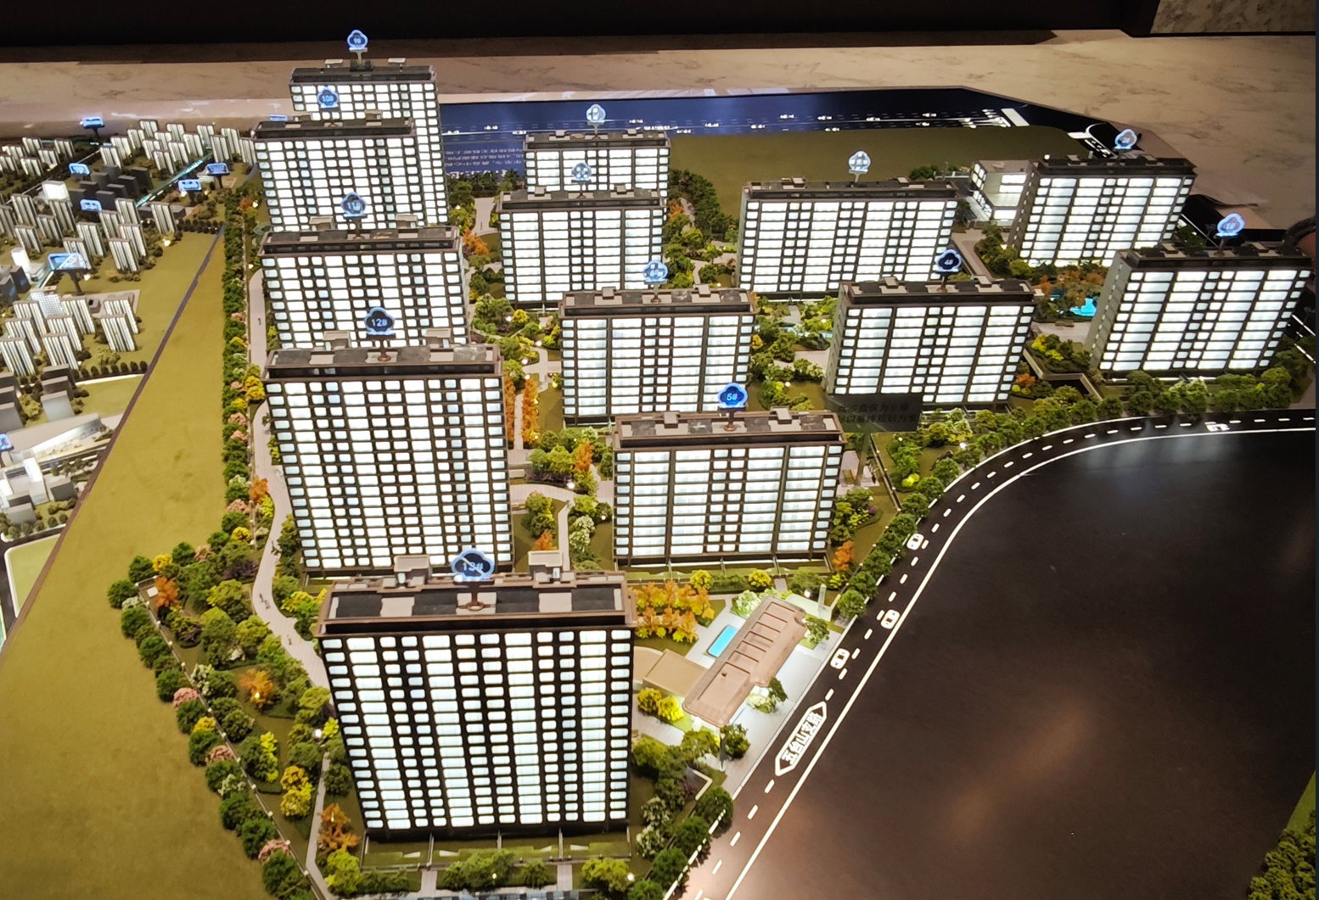

Slide 5
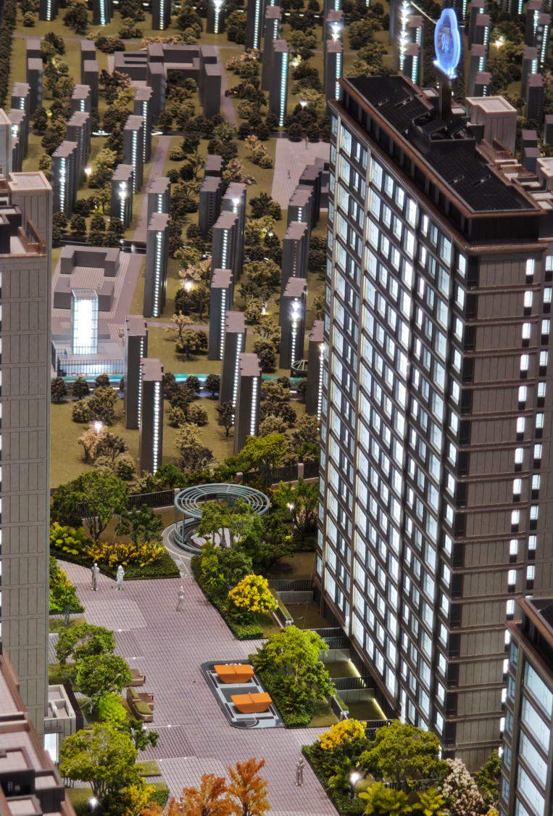
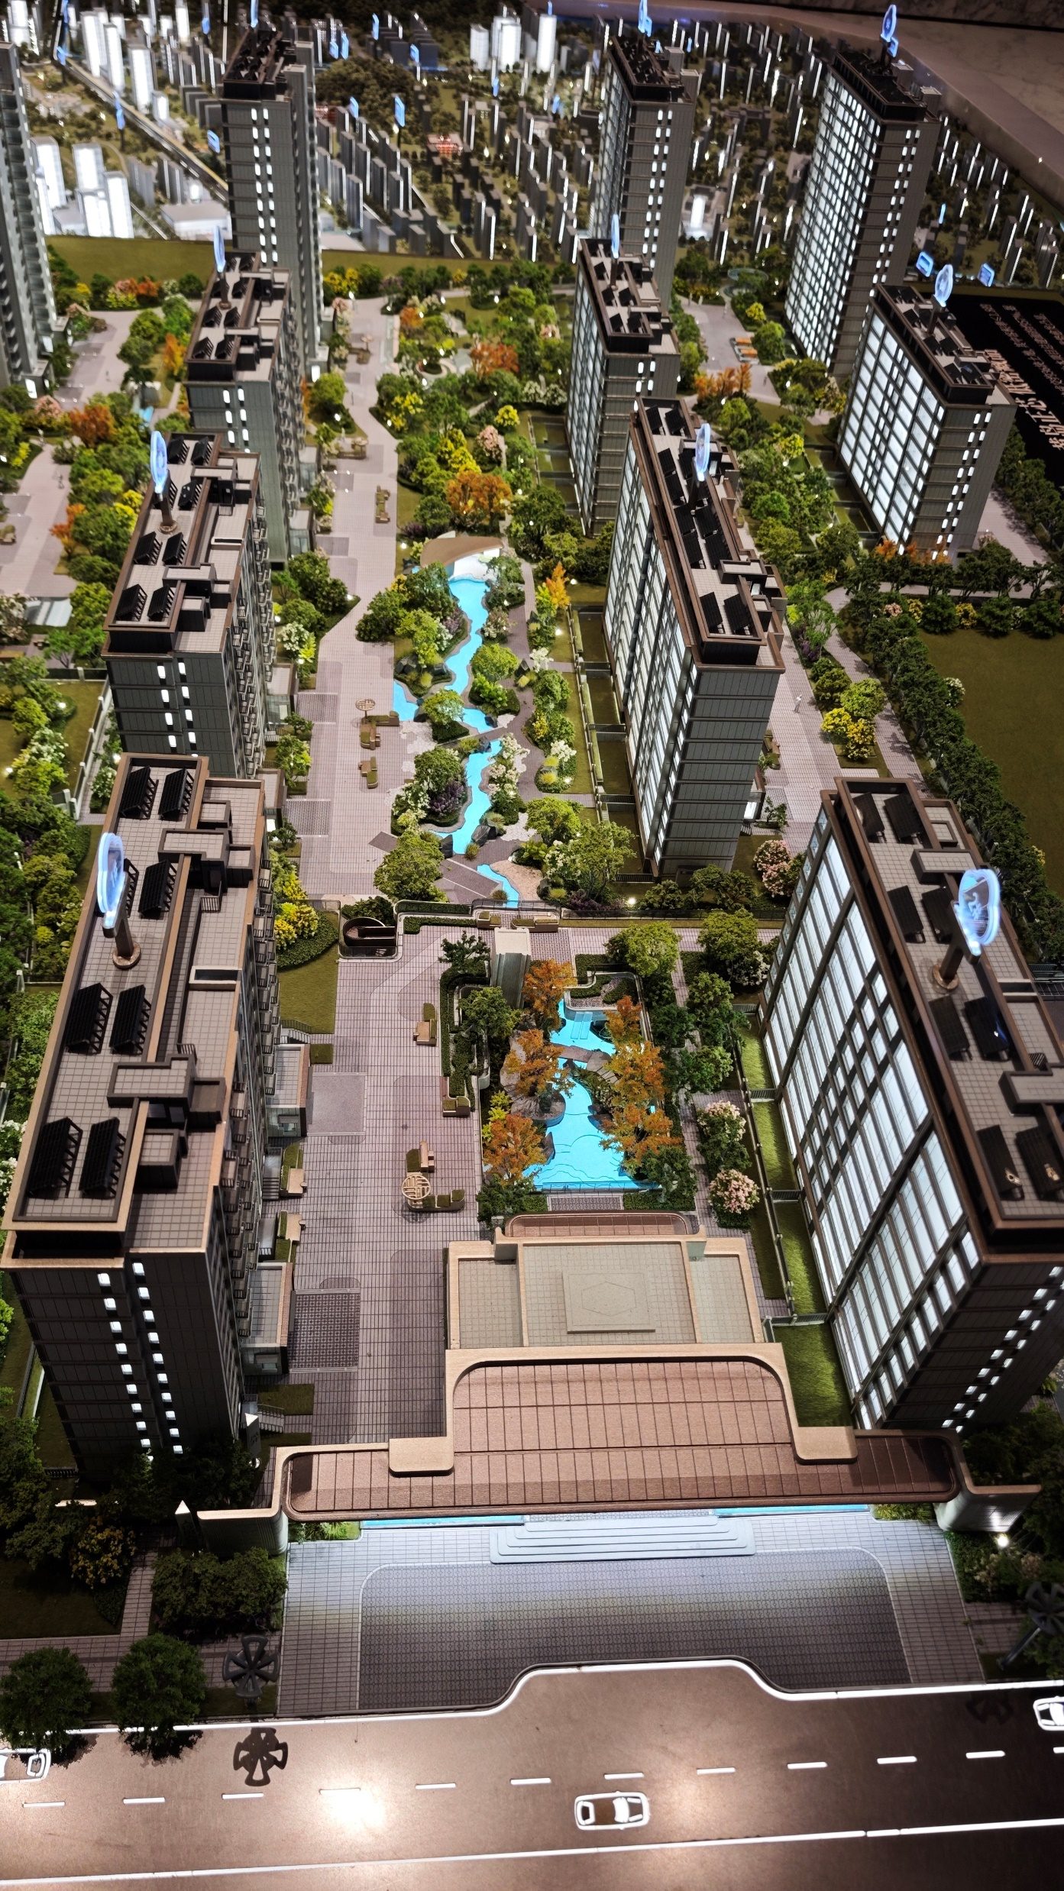

Slide 6
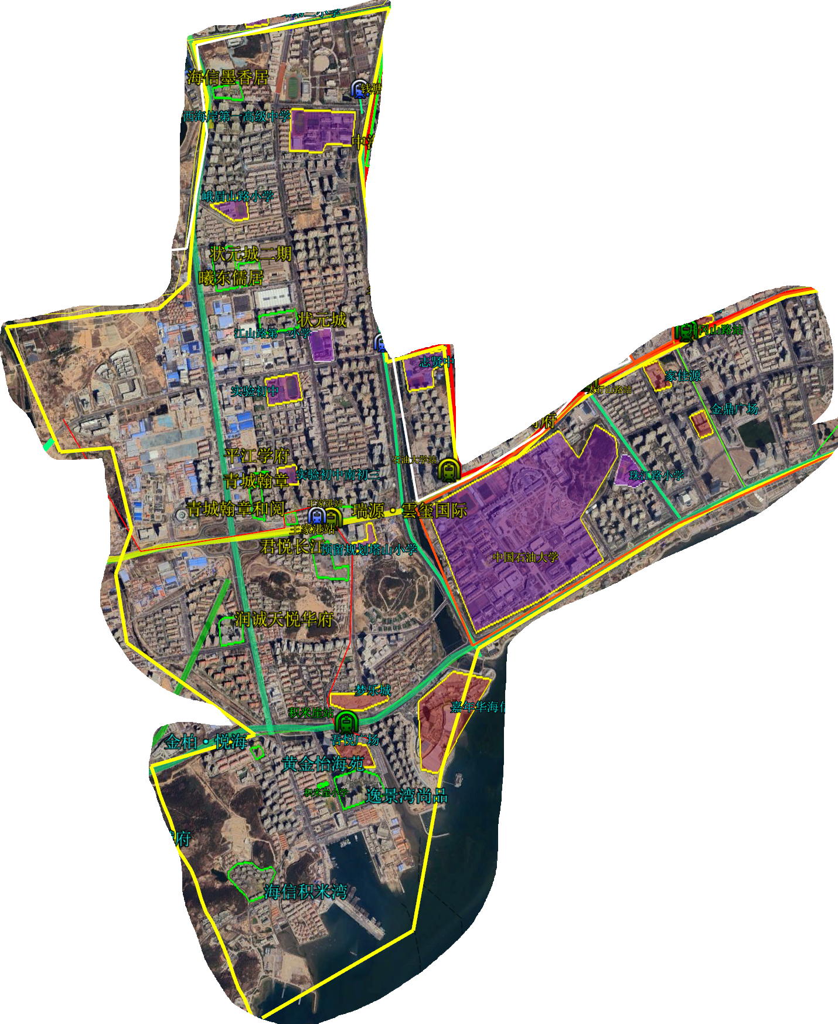
刘公子制图
实验片区的楼盘

Slide 7
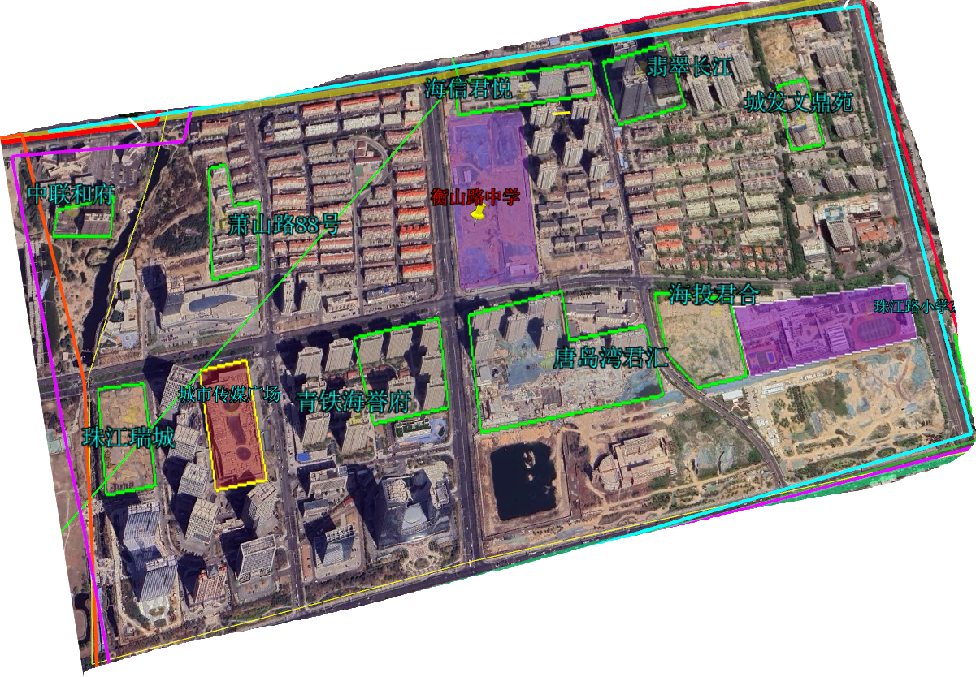
衡山路中学
珠小东校片区

Slide 8
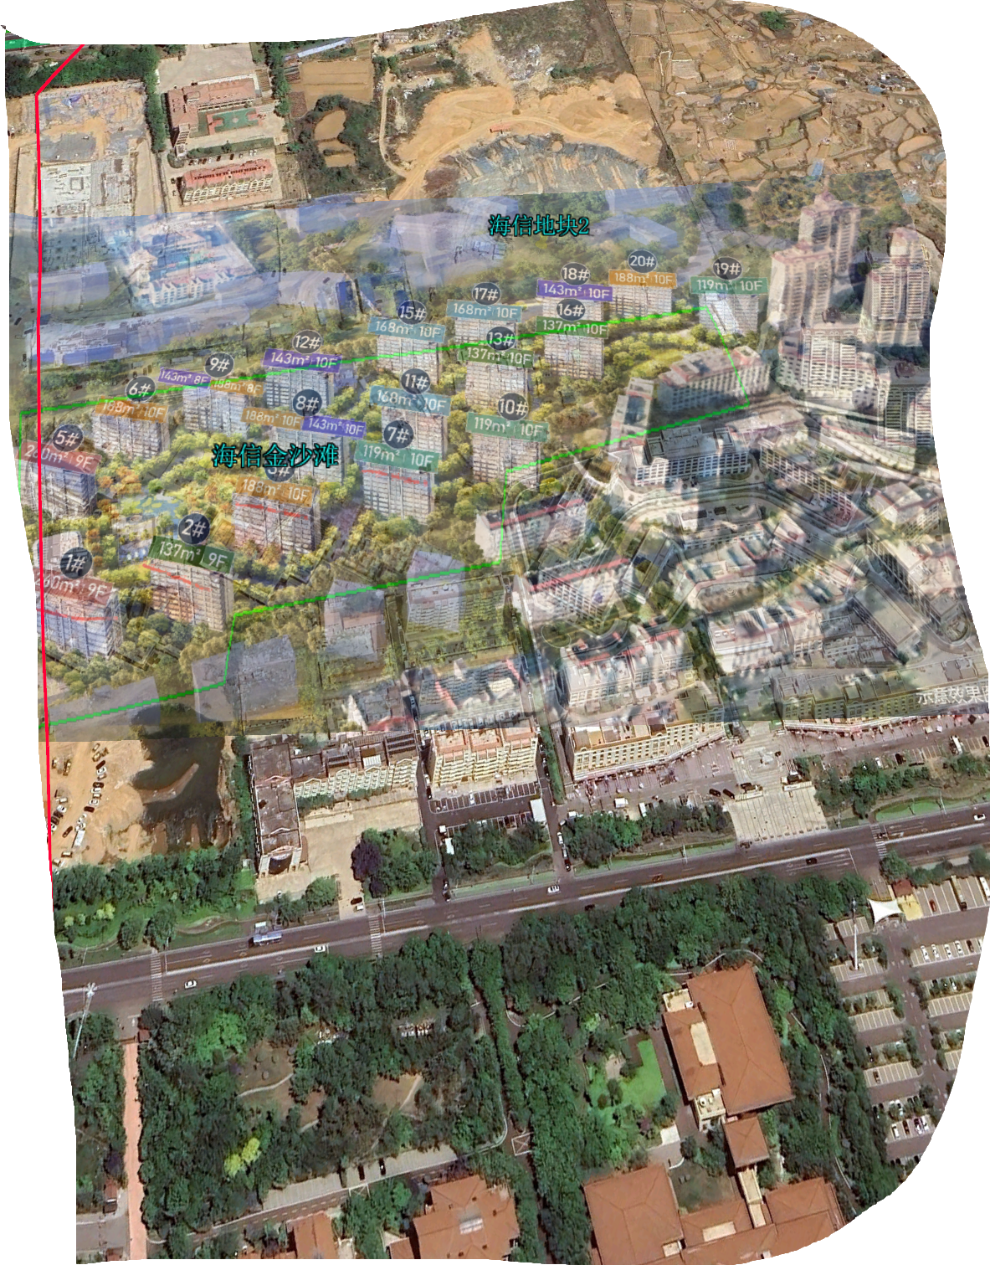

Slide 9
